Slide 1
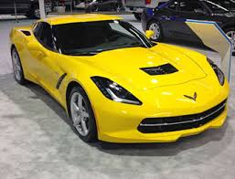
স্বাগতম
সুস্‌মিতা রায় ,প্রভাষক (আইসিটি) ,চিরিরবন্দর সরকারি কলেজ, চিরিরবন্দর,দিনাজপুর।
সুস্‌মিতা রায় ,প্রভাষক (আইসিটি) ,চিরিরবন্দর সরকারি কলেজ, চিরিরবন্দর,দিনাজপুর।

Slide 2

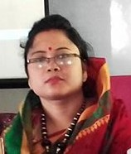
সুস্‌মিতা রায়
প্রভাষক,তথ্য ওযোগাযোগ প্রযুক্তি
চিরিরবন্দর সরকারি কলেজ
চিরিরবন্দর,দিনাজপুর।
susmita_cdc@yahoo.com
শ্রেনীঃ একাদশ
বিষয়ঃ তথ্য ও যোগাযোগ প্রযুক্তি
অধ্যায়ঃ প্রথম
সময়ঃ ৫০ মিনিট
সুস্‌মিতা রায় ,প্রভাষক (আইসিটি) ,চিরিরবন্দর সরকারি কলেজ, চিরিরবন্দর,দিনাজপুর।

Slide 3
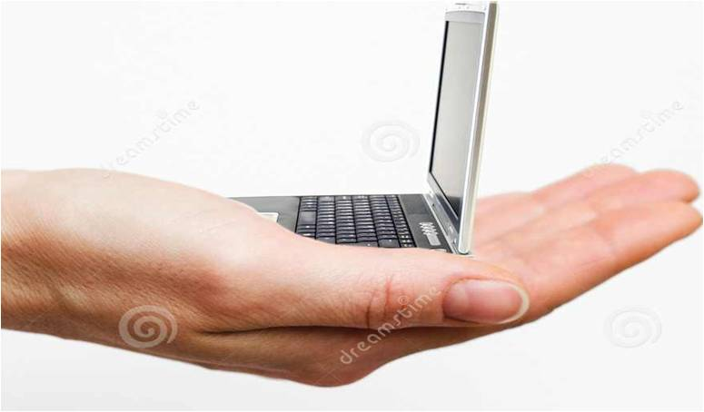
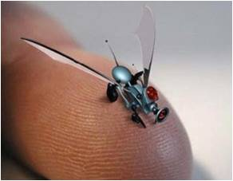

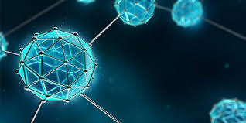
নিচের ছবিগুলো লক্ষ্য করি-
সুস্‌মিতা রায় ,প্রভাষক (আইসিটি) ,চিরিরবন্দর সরকারি কলেজ, চিরিরবন্দর,দিনাজপুর।

Slide 4
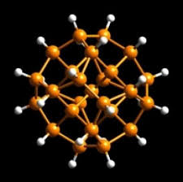
পাঠের নামঃ
ন্যানোটেকনোলজি
সুস্‌মিতা রায় ,প্রভাষক (আইসিটি) ,চিরিরবন্দর সরকারি কলেজ, চিরিরবন্দর,দিনাজপুর।

Slide 5
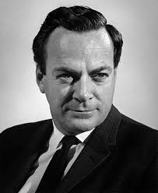
বর্ণনা
1959 সালের 29 ডিসেম্বর আমেরিকান বিখ্যাত তত্ত্বীয় পদার্থবিজ্ঞানী রিচার্ড ফাইনম্যান সর্বপ্রথম ন্যানোপ্রযুক্তির ধারণা দেয়। এজন্য Richard Feynman -কে ন্যানোপ্রযুক্তির জনক বলা হয়। ন্যানোপ্রযুক্তির ক্ষেত্রে দুটি প্রক্রিয়া আছে। যথা- উপর থেকে নিচে (এই পদ্ধতিতে কোন জিনিসকে কেটে ছোট করা হয়) এবং নিচে থেকে উপরে (এই পদ্ধতিতে অতি ছোট ছোট জিনিসকে দিয়ে বড় জিনিস তৈরি করা হয়)। কম্পিউটার, ফ্রিজ, টেলিভিশন, মোবাইল ইত্যাদি ন্যানোপ্রযুক্তির উদাহরণ।
Richard Feynman
সুস্‌মিতা রায় ,প্রভাষক (আইসিটি) ,চিরিরবন্দর সরকারি কলেজ, চিরিরবন্দর,দিনাজপুর।

Slide 6
শিখনফলঃ
এই পাঠ শেষে শিক্ষার্থীরা-
১। ন্যানোটেকনোলজি কি তা বলতে পারবে।
২। ন্যানোটেকনোলজির প্রয়োগক্ষেত্রগুলোর নাম সনাক্তকরে বর্ণনা করতে পারবে।
3। খাদ্য শিল্পে ন্যানোটেকনোলজির ব্যবহার সম্পর্কে বলতে পারবে।
সুস্‌মিতা রায় ,প্রভাষক (আইসিটি) ,চিরিরবন্দর সরকারি কলেজ, চিরিরবন্দর,দিনাজপুর।

Slide 7
ন্যানোটেকনোলজি
একমিটারের 100 কোটি ভাগের এক ভাগ বা 10⁻⁹ মিটারকে এক ন্যানোমিটার বলা হয়। আর এই ন্যানোমিটার স্কেলে পরিবর্তন, পরিবর্ধন, ধ্বংস বা সৃষ্টি সম্পর্কিত টেকনোলজিকেই ন্যানোটেকনোলজি বলে। (Nanotechnology) বলে।
ইউরোপ, আমেরিকা ও এশিয়ার উন্নত দেশগুলোতে ন্যানোপ্রযুক্তির উপর ব্যাপক গবেষনা করছে।
সুস্‌মিতা রায় ,প্রভাষক (আইসিটি) ,চিরিরবন্দর সরকারি কলেজ, চিরিরবন্দর,দিনাজপুর।

Slide 8
একক কাজ
সময়-৩ মিনিট
ন্যানোটেকনোলজি কাকে বলে তা খাতায় লেখ।
সুস্‌মিতা রায় ,প্রভাষক (আইসিটি) ,চিরিরবন্দর সরকারি কলেজ, চিরিরবন্দর,দিনাজপুর।

Slide 9
ন্যানো রোবট
ন্যানো প্রযুক্তির প্রয়োগ
কম্পিউটার হার্ডওয়্যার তৈরি
জ্বালানি
ঔষুধ তৈরি
ইলেক্ট্রনিক্স যন্ত্রপাতি
প্যাকেজিং ও প্রলেপ তৈরি
সুস্‌মিতা রায় ,প্রভাষক (আইসিটি) ,চিরিরবন্দর সরকারি কলেজ, চিরিরবন্দর,দিনাজপুর।

Slide 10
বস্ত্র শিল্প
ন্যানো প্রযুক্তির প্রয়োগ
কৃত্রিম অঙ্গ-প্রত্যঙ্গ তৈরি
ক্যান্সার নির্ণয় ও নিরাময়
মহাকাশ অভিযান
টিটেনয়াম ডাইঅক্সাইড
বাতাস পরিশোধন
খেলাধুলার সামগ্রী
সুস্‌মিতা রায় ,প্রভাষক (আইসিটি) ,চিরিরবন্দর সরকারি কলেজ, চিরিরবন্দর,দিনাজপুর।

Slide 11
জোড়ায় কাজ
সময়-৫ মিনিট
ন্যানোটেকনোলজি কি কি ক্ষেত্রে ব্যবহার হয় খাতায় লেখ।
সুস্‌মিতা রায় ,প্রভাষক (আইসিটি) ,চিরিরবন্দর সরকারি কলেজ, চিরিরবন্দর,দিনাজপুর।

Slide 12
খাদ্যশিল্প ন্যানোটেকনোলজির গুরুত্ব
খাদ্য উপাদানের রং,টেক্সার এবং স্বাদ বৃদ্ধি
খাদ্য প্যাকেজিং
ন্যানো সেন্সর
খাদ্য সংরক্ষন
সুস্‌মিতা রায় ,প্রভাষক (আইসিটি) ,চিরিরবন্দর সরকারি কলেজ, চিরিরবন্দর,দিনাজপুর।

Slide 13
দলীয় কাজ
সময়-১০ মিনিট
খাদ্য শিল্পে ন্যানোটেকনোলজির গূরত্ব আলোচনা কর।
সুস্‌মিতা রায় ,প্রভাষক (আইসিটি) ,চিরিরবন্দর সরকারি কলেজ, চিরিরবন্দর,দিনাজপুর।

Slide 14
মূল্যায়ন
১।কয়েকটি ন্যানো ডিভাইসের নাম বল ?
২। ন্যানো প্রযুক্তির আবিস্কারকের নাম কি ও কত সালে ?
৩।কোন দেশগুলোতে ন্যানো প্রযুক্তি ব্যপক গবেষনা করছে ?
সুস্‌মিতা রায় ,প্রভাষক (আইসিটি) ,চিরিরবন্দর সরকারি কলেজ, চিরিরবন্দর,দিনাজপুর।

Slide 15
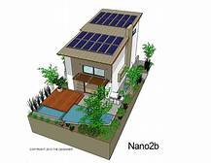
বাড়ির কাজ
ন্যানোটেকনোলোজির বিভিন্ন সুবিধা ও অসুবিধাগুলোর একটি তালিকা তৈরী করেনিয়ে আসবে।
সুস্‌মিতা রায় ,প্রভাষক (আইসিটি) ,চিরিরবন্দর সরকারি কলেজ, চিরিরবন্দর,দিনাজপুর।

Slide 16

ধন্যবাদ
সুস্‌মিতা রায় ,প্রভাষক (আইসিটি) ,চিরিরবন্দর সরকারি কলেজ, চিরিরবন্দর,দিনাজপুর।

